Slide 1
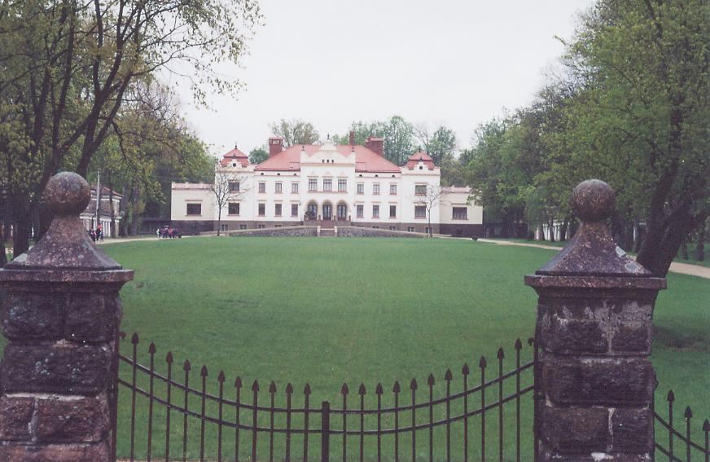
Projektas “Rokiškio dvaro sodybos pritaikymas turizmo reikmėms”. Vertė -7,2 mln. Eur

Slide 2
Projekto tikslai:
►Atlikti nerekonstruotų Rokiškio dvaro sodybos pastatų ir statinių rekonstravimo, dalinio atstatymo bei pritaikymo viešosioms turizmo reikmėms darbus;
►Sukurti modernų turizmo paslaugų kompleksą su muziejumi, parodų, koncertų, klojimo teatro salėmis, edukacinių patalpų, amatų centru, svečių kambariais, bei kitomis turizmo paslaugomis;
►Skatinti smulkaus ir vidutinio verslo vystymasi, naujų darbo vietų kūrimą, privačių investicijų pritraukimą į rajoną.

Slide 3
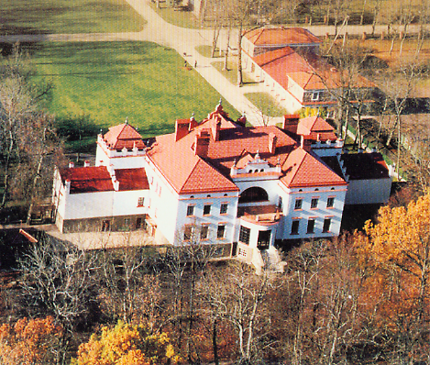
Rokiškio dvaro sodybos pastatų ir priklausinių rekonstravimas, pritaikant juos viešajai turizmo infrastruktūrai: -ledainės (38,34 kv.m) rekonstravimas ir pritaikymas senųjų amatų ekspozicijai; -kumetyno Nr.1 (676,28 kv.m) rekonstravimas ir pritaikymas parodų, kulinarinio paveldo ir edukacijos centrui;
Projekto veiklos:

Slide 4
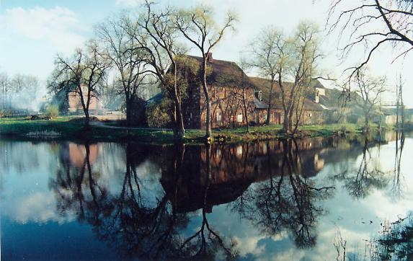
- oranžerijos (49,56 kv.m) rekonstravimas ir pritaikymas keičiamoms augalų bei mažosios architektūros ekspozicijoms;
- ūkvedžio namo (501,86 kv.m) rekonstravimas ir pritaikymas viešbučiui;

Slide 5
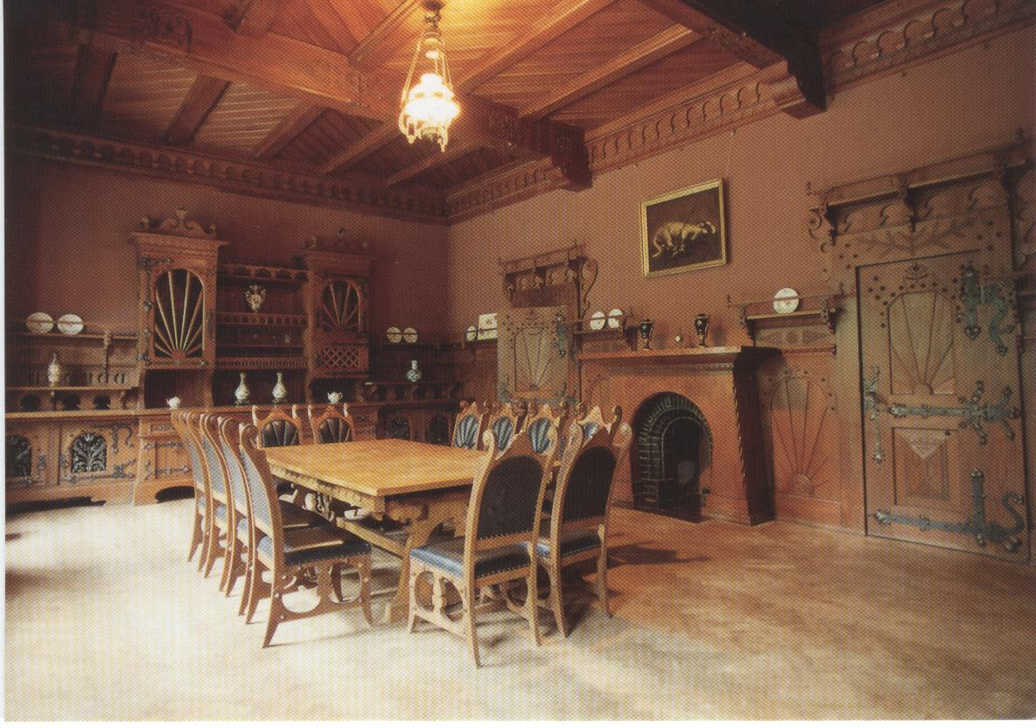
- rūsių rekonstravimas ir pritaikymas keramikos rinkinių ekspozicijai, edukaciniam gyvųjų amatų kambariui;
- svirno (216,34 kv.m) rekonstravimas ir pritaikymas klojimo teatrui, senųjų amatų ekspozicijai.

